Slide 1
数字人架构和代码梳理学习
-开发第一个数字人项目

Slide 2
解说文案生成
http://localhost:5173/llm/gen_sales_doc?streamer_id=1&product_id=2
VUE
生成数字人
http://localhost:5173/digital-human/gen

Slide 3
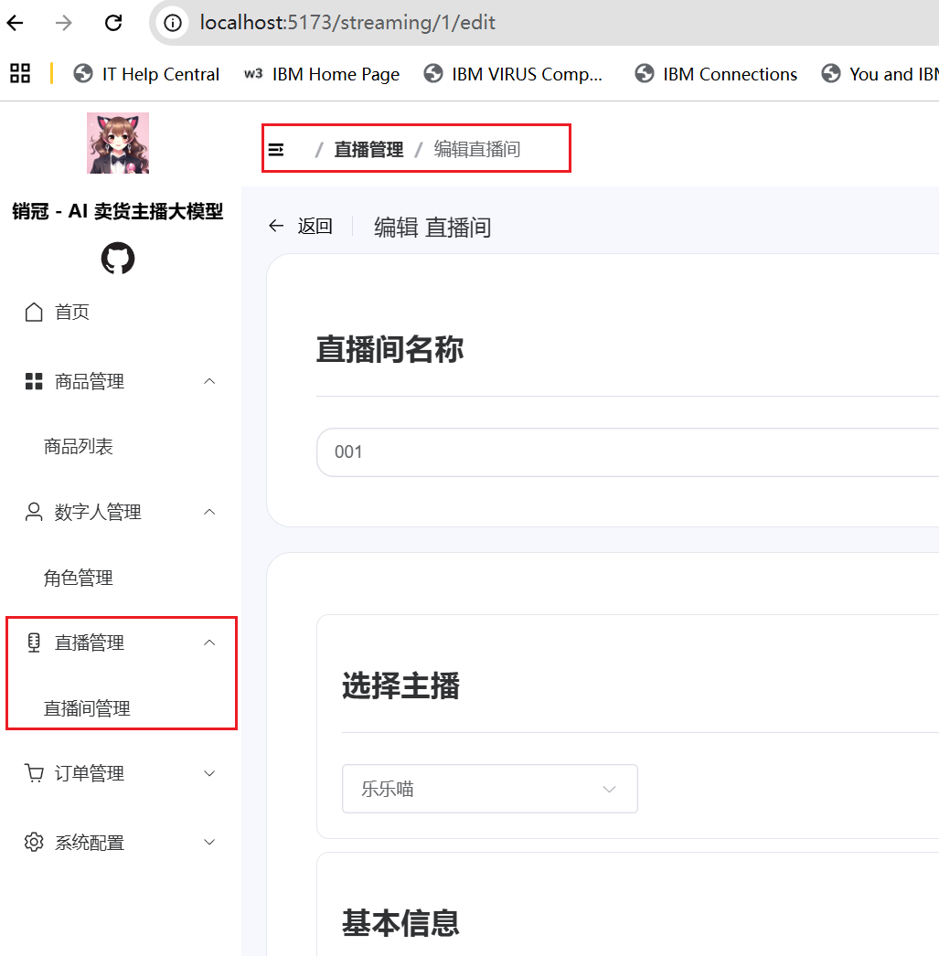
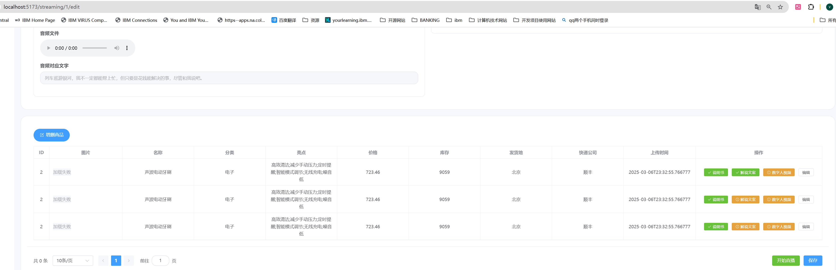
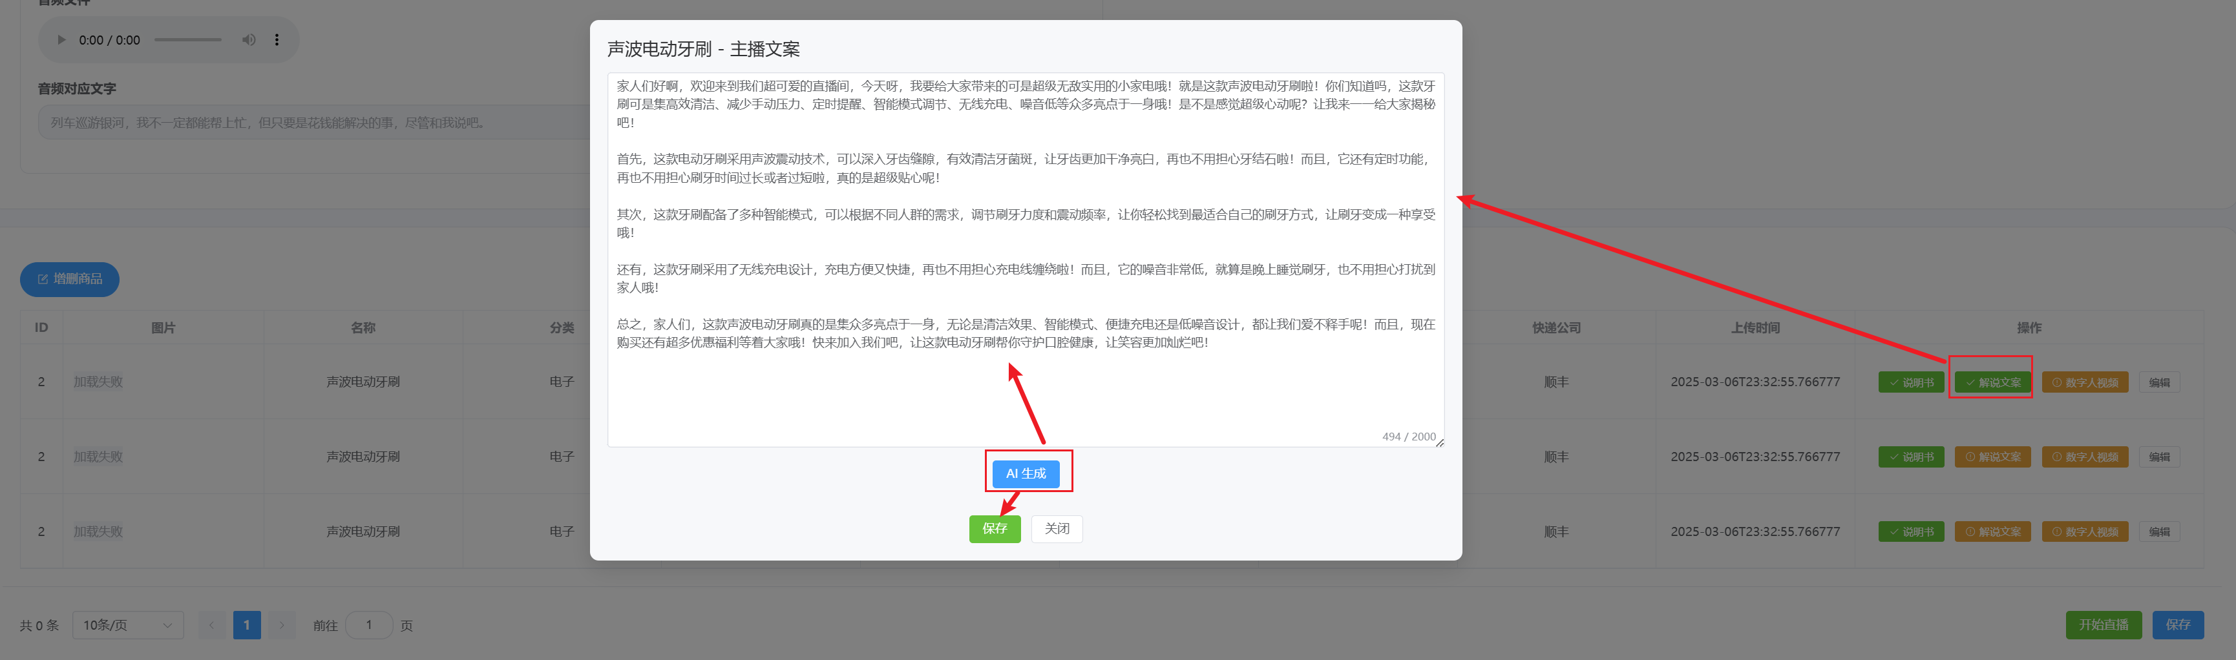
生成解说文章

Slide 4
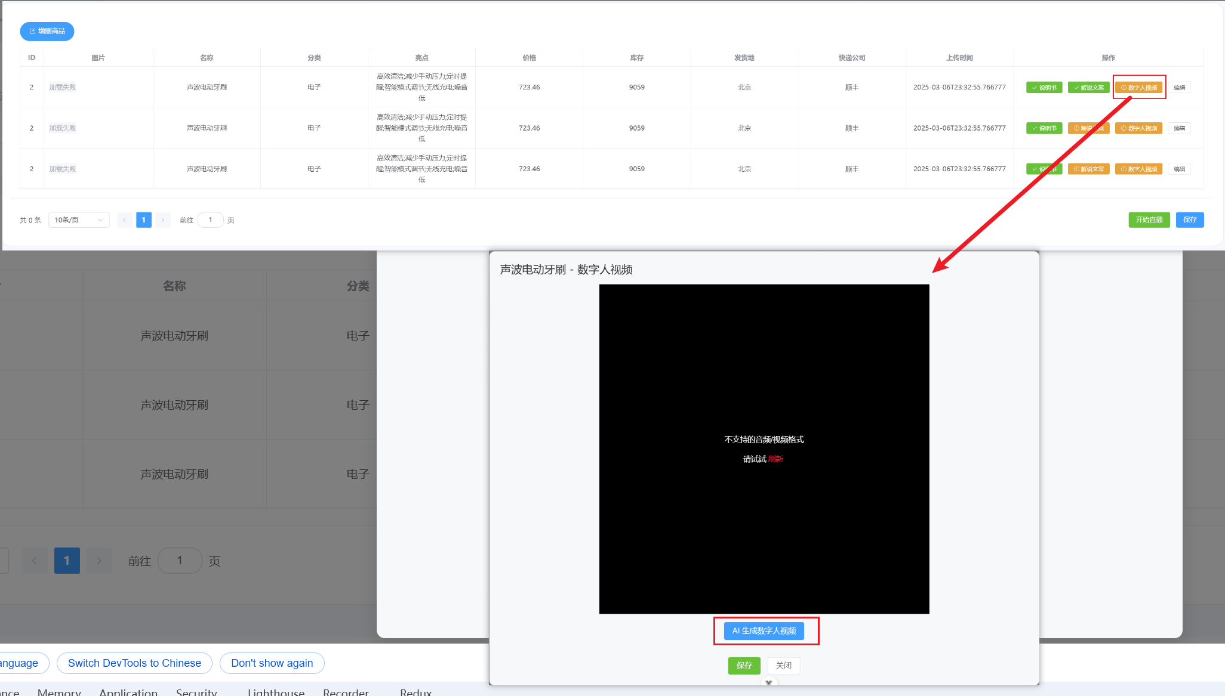
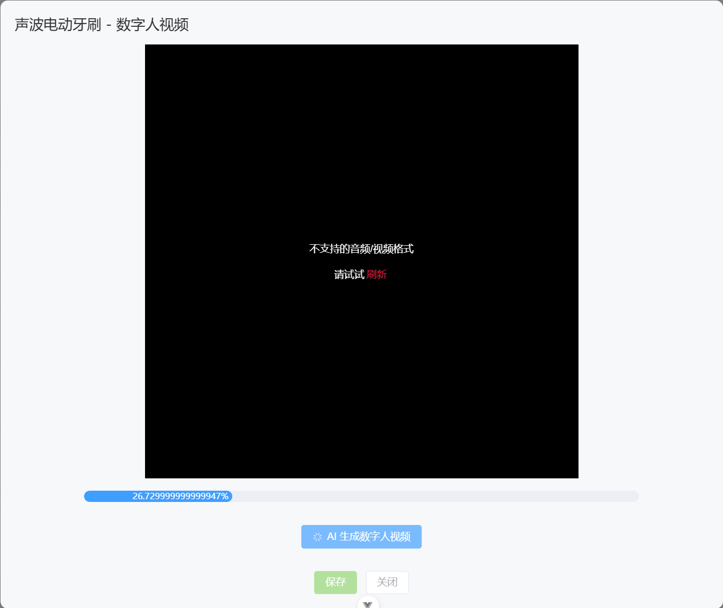
生成数字人视频

Slide 5
生成数字人视频

